Slide 1


Public Relations research Methods
Prepared by Dr. Hala Elalfy Fawzy
PRL 624
Public Relations (part two)
Lecture 05

Slide 2


المحاضرة الخامسة
مراجعة التراث العلمي
Chapter
05
www.midocean.ae

Slide 3

Chapter
محتويات المحاضرة
05
مفهوم التراث العلمي وأنواعه.
أساليب الحصول على التراث العلمي في مجال الدراسة.
طرق تحليل الأدبيات المختلفة.
www.midocean.ae

Slide 4
Chapter
مقدمة
05
مراجعة الأدبيات والدراسات السابقة تُعد عملية حاسمة في مجال البحث العلمي. فهي تساعد الباحثين على فهم الأبحاث السابقة المجراة في نفس المجال وتقييم الإسهامات الحالية والفجوات الموجودة في المعرفة. و هي أحد الخطوات الأساسية في البحث العلمي، حيث تسهم في توجيه المنهجية البحثية، كما تساعد في بناء الأسس النظرية وتعزز الاستدلال والتحليل، وتسهم مراجعة الأدبيات في إثراء المجال وتحقيق تقدم جديد في المعرفة العلمية.
www.midocean.ae

Slide 5
Chapter
مفهوم التراث العلمي
05
هي إحدى أهم مفردات البحث، والتي تبرز الفجوة البحثية. وهي جميع الدراسات ذات الصلة بموضوع الدراسة الذي أقوم بدراسته، بشرط أن تكون لها قيمة علمية وتضيف للبحث.
وهي مجموعة المعارف الموجودة في أشكال منشورة (مثل المجلات والدوريات الاكاديمية والكتب وأوراق المؤتمرات وأوراق العمل وما إلى ذلك)
مجموعات مصنفة من المعلومات التي تبني الجسم النظري للمعرفة (على سبيل المثال ، نظريات السلوك التنظيمي)
وهي الأبحاث والدراسات والأوراق البحثية التي أجريت سابقًا حول موضوع معين وتم نشرها. وتعتبر مراجعة الأدبيات جزءًا هامًا من العملية البحثية، حيث يتم استعراض وتحليل الدراسات السابقة ذات الصلة بالموضوع الذي تجري عليه الدراسة الحالية.
www.midocean.ae

Slide 6
Chapter
أنواع التراث العلمي
05
تتنوع أنواع الدراسات والأدبيات التي يمكن الاعتماد عليها خلال خطوة مراجعة الأدبيات بحسب المجال البحثي والموضوع المدروس. ومن بين الأنواع الشائعة للدراسات والأدبيات المرجعية:
المقالات العلمية: وهي الدراسات التي تنشر في المجلات العلمية المحكمة. تحتوي هذه المقالات على معلومات موثوقة ومعتمدة تمت مراجعتها من قبل خبراء في المجال.
الكتب والمؤلفات: تشمل الكتب المتخصصة والمؤلفات الأكاديمية التي تغطي مواضيع محددة بتفصيل وتعمق. يمكن أن تكون الكتب من تأليف خبراء في المجال أو من مؤلفين متخصصين.
الرسائل الجامعية: تشمل رسائل الماجستير والدكتوراه التي أعدها الطلاب كجزء من دراستهم الأكاديمية. تتضمن هذه الرسائل تحليلًا مفصلاً للمشكلة المدروسة واستعراضًا للأدبيات المرجعية ذات الصلة.
www.midocean.ae

Slide 7
Chapter
تابع: أنواع التراث العلمي
05
المؤتمرات والندوات: يتم عرض الأبحاث والدراسات في المؤتمرات والندوات العلمية، ويمكن الاستفادة من ملخصات المؤتمرات والمقتطفات الهامة من الأبحاث المقدمة في هذه الفعاليات.
تقارير المنظمات والهيئات: قد تقوم المنظمات والهيئات العلمية والحكومية بإجراء دراسات وتقارير عن مجالات محددة. يمكن أن تحتوي هذه التقارير على بيانات وإحصائيات هامة ونتائج أبحاث سابقة.
عند مراجعة الأدبيات، يجب أن تكون حريصًا على اختيار المصادر الموثوقة والمعتمدة في المجال، وتحليل وتقييم الأدبيات بشكل نقدي ومنطقي. يمكن أيضًا الاعتماد على الأدبيات الحديثة والمتخصصة التي تعكس التطورات الأخيرة في المجال البحثي.
www.midocean.ae

Slide 8
Chapter
أهمية مراجعة التراث العلمي
05
تجنب تكرار الأبحاث: من خلال مراجعة الأدبيات والدراسات السابقة، يمكن للباحثين تحديد الأبحاث التي تم إجراؤها بالفعل في نفس المجال والموضوع الذي يدرسونه. يساعد ذلك على تجنب تكرار الأبحاث وإسهام في المعرفة الجديدة بدلاً من ذلك.
تحديد الفجوات في المعرفة: عن طريق مراجعة الأدبيات، يمكن للباحثين تحديد الفجوات في المعرفة والمواضيع التي لم يتم استكشافها بشكل كاف. يمكن أن تساعد هذه الفجوات في توجيه البحث العلمي نحو المجالات التي تحتاج إلى مزيد من الاستكشاف والتحقيق.
بناء الأسس النظرية: تساعد مراجعة الأدبيات في تطوير الأسس النظرية للبحث. يمكن للباحثين الاستفادة من النظريات والمفاهيم الموجودة في الأدبيات لبناء إطار نظري قوي يستند إلى الأبحاث السابقة ويوجه العملية البحثية.
www.midocean.ae

Slide 9
Chapter
تابع: أهمية مراجعة التراث العلمي
05
دعم الاستدلال والتحليل: عندما يستشهد الباحثون بالدراسات السابقة والأدبيات ذات الصلة، يمكنهم دعم استدلالهم وتحليلهم بشكل أفضل. يمكن استخدام الأدبيات لدعم الأفكار والاستنتاجات الخاصة بالبحث وتوجيهها بشكل أكثر قوة واستنادًا على أدلة سابقة.
تطور المعرفة والتقدم العلمي: تسهم مراجعة الأدبيات في تطور المعرفة والتقدم العلمي. من خلال تحليل الأبحاث السابقة واستخدامها كأساس للبحث الجديد، يمكن للباحثين توسيع حقل المعرفة وتحسين الفهم العام للمجال.
www.midocean.ae

Slide 10
Chapter
خصائص الأدبيات (الدراسات السابقة)
05
واسعة (منتشرة داخل مجال التخصص).
معقدة (على سبيل المثال متعددة التخصصات).
لا يوجد غالبا اتفاق في الرأي حولها (بها ايجابيات وسلبيات).
ديناميكية (دائمة النمو والتغير).
مربكة الي حد ما (هناك الكثير من المعلومات والتي يمكن ان تكون متعارضة في بعض الاحيان).
www.midocean.ae

Slide 11
Chapter
أساليب التعامل مع الأدبيات أو الدراسات
05
التعامل مع الدراسات
التحليل
النقد
www.midocean.ae

Slide 12
Chapter
ما الفرق بين النقد والتحليل أو المراجعة؟
05
المراجعة أو التحليل = التلخيص
النقد = التقييم
للقيام بالنقد أو التحليل يجب عليك القيام بعدد من الأمور وهي:
خذ وقتك قبل أن تقرأ.
انظر لماذا اخترت المواد التي سوف تبني عليها مراجعتك.
ضع هدفك في الاعتبار عند القراءة.
لا تدع الحجج تشتت انتباهك عن هدفك.
اقرأ الملخص أولا.
امسح باقي الورقة البحثية عن طريق القراءة السريعة.
ألق نظرة على العناوين.
اقرأ الاستنتاجات.
www.midocean.ae

Slide 13
Chapter
كيفية تحديد محاور الأدبيات أو الدراسات السابقة؟
05
يتم تحديد محاور الدراسات السابقة التي يتم استعراضها في البحث الحالي، والتي تتعلق بموضوع الدراسة وتساعد على تحديد الفراغات المعرفية والمساهمة في تحديد أهداف الدراسة. وذلك كما يلي:
"الأنشطة الاتصالية الإلكترونية الداخلية للعلاقات العامة وعلاقاتها بنناء الوعي والانتماء المؤسسي"
المحاور:
المحور الأول: الأدبيات ذات الصلة بالأنشطة الاتصالية الإلكترونية للعلاقات العامة
المحور الثاني: الادبيات ذات الصلة بالوعي والانتماء المؤسسي.
www.midocean.ae

Slide 14
Chapter
إذا كان هذا هو ما تبحث عنه ، فعندئذ، قم بـــ:
05
قراءة المستند بالكامل.
تحديد الموضوع الرئيسي الذي تقوم عليه الحجج.
تسليط الضوء على أهم الأجزاء.
تدوين ملاحظاتك الخاصة.
استخدم الخرائط الذهنية لربط المعلومات بأفكارك.
www.midocean.ae

Slide 15
Chapter
معايير نقد الدراسات السابقة في دراستك
05
توضيح وبيان مدى بحث ودراسة المشكلة.
قرب الدراسات السابقة من المجال الموضوعي لمشكلة الدراسة.
قرب الدراسات السابقة من المجال المكاني لمشكلة الدراسة.
قرب الدراسات السابقة من المجال الزماني لمشكلة الدراسة.
حداثة الدراسات السابقة.
علاقة الدراسات السابقة بالمجال الذي طبقت عليه الدراسة.
وجود دراسات بلغات أجنبية
عدد الدراسات السابقة مناسب
www.midocean.ae

Slide 16
Chapter
تابع: معايير نقد الدراسات السابقة
05
عرض الدراسات السابقة بتسلسل زمني.
تقسيم الدراسات السابقة حسب متغيرات الدراسة الحالية.
استخدام الباحث أسلوب موحد في عرض الدراسات السابقة.
عرض اسم الباحث.
عرض سنة إجراء الدراسة السابقة.
عرض الهدف من إجراء الدراسة السابقة.
عرض منهج الدراسة السابقة.
عرض مجتمع وعينة الدراسة السابقة.
www.midocean.ae

Slide 17
Chapter
تابع: معايير نقد الدراسات السابقة
05
عرض الأساليب الإحصائية للدراسة السابقة
عرض أهم النتائج والتوصيات ذات العلاقة بموضوع الدراسة الحالية
وصف مدى ارتباط كل دراسة سابقة بالدراسة الحالية
توضيح جوانب القوة والضعف في كل دراسة سابقة
توضيح أثر الدراسة الحالية في معالجة جوانب الضعف
عرض أوجه الإفادة من الدراسات السابقة
توضيح جوانب الاتفاق والاختلاف بين الدراسة الحالية والدراسات السابقة
مدى شمولية الدراسات السابقة لموضوع المشكلة
www.midocean.ae

Slide 18
Chapter
تقييم الادبيات (الدراسات السابقة) التي سوف أعتمد عليها
05
العنوان:
هل وصف العنوان الدراسة؟
هل كانت الكلمات الرئيسية للعنوان بمثابة عناصر أساسية للمقال؟
هل كان العنوان موجزا، وخاليا من العبارات المشتتة أو الدخيلة؟
www.midocean.ae

Slide 19
Chapter
تقييم الادبيات (الدراسات السابقة) التي سوف أعتمد عليها
05
2) الملخص التنفيذي
هل لخص الملخص التنفيذي الغرض من الدراسة وأساليبها ونتائجها؟
هل كانت هناك أي مقدمات أو نتائج رئيسية مقدمة في المقالة لم يتم ذكرها في الملخص التنفيذي؟
هل زودك الملخص التنفيذي بمعلومات كافية لتحديد ما إذا كنت سوف تهتم بقراءة المقال بأكمله ام لا؟
www.midocean.ae

Slide 20
Chapter
تابع: تقييم الادبيات (الدراسات السابقة)
التي سوف أعتمد عليها
05
3) نقد المقدمة:
هل تم تحديد مشكلة البحث بوضوح؟
هل المشكلة مهمة بالدرجة الكافية لتبرير الدراسة التي أجريت؟
هل قدم المؤلف (المؤلفون) الأساس المنطقي النظري للدراسة؟
ما هو الإطار المفاهيمي للدراسة؟
هل المقدمة مناسبة في ضوء مشكلة البحث؟
ما هي أسئلة البحث؟ وهل ذكرت بوضوح؟
هل تبدو أسئلة البحث منطقية في ضوء الإطار المفاهيمي ومشكلة البحث؟
بشكل عام، هل المقدمة كافية لإعطاء المعلومات المطلوبة للقارئ؟
www.midocean.ae

Slide 21
Chapter
تابع: تقييم الادبيات (الدراسات السابقة)
التي سوف أعتمد عليها
05
4) نقد المنهجية:
هل تم مناقشة وتوضيح منهجية البحث بشكل كافي؟
هل العينة موصوفة بوضوح، من حيث الحجم، والخصائص ذات الصلة، وإجراءات الاختيار والتعيين، وجمع البيانات.
هل تبدو الأدوات الموصوفة مناسبة كمقاييس للمتغيرات قيد الدراسة؟
هل إجراءات جمع البيانات الخاصة بالدراسة موصوفة بدقة وبترتيب زمني؟
هل يبدو التصميم والإجراءات مناسبين في ضوء مشكلة البحث والإطار المفاهيمي وأسئلة وفرضيات البحث؟
بشكل عام ،هل يوفر هذا الجزء من الدراسة معلومات كافية لتكرار الدراسة؟
www.midocean.ae

Slide 22
Chapter
تابع: تقييم الادبيات (الدراسات السابقة)
التي سوف أعتمد عليها
05
5) نقد النتائج:
هل قسم النتائج مكتوب بشكل واضح ومنظم جيدا؟
هل ترميز البيانات وتحليلها مناسب في ضوء تصميم الدراسة وفرضياتها؟
هل ترتبط النتائج الأساسية مباشرة بالفرضيات؟
هل الجداول والأشكال موسومة بالوضوح؟ منظمة تنظيما جيدا؟ ضرورية (غير مكرره للنص)؟
www.midocean.ae

Slide 23
Chapter
تابع: تقييم الادبيات (الدراسات السابقة)
التي سوف أعتمد عليها
05
6) مناقشة النتائج:
هل حدود الدراسة محددة؟
هل تناقش النتائج وترتبط بمشكلة البحث والإطار المفاهيمي والفرضيات؟
هل تم تحديد الآثار المترتبة على البحوث المستقبلية؟
هل الاستنتاجات العامة، لها ما يبررها في ضوء النتائج؟
www.midocean.ae

Slide 24
Chapter
تابع: تقييم الادبيات (الدراسات السابقة)
التي سوف أعتمد عليها
05
7) نقد المراجع:
هل قائمة المراجع حديثة بما فيه الكفاية؟
هل تعكس الأعمال المستشهد بها اتساع نطاق الأدبيات الموجودة فيما يتعلق بموضوع الدراسة؟
هل تستخدم الاستشهادات الببليوغرافية بشكل مناسب في النص؟
هل تم توثيق المراجع بالشكل الصحيح؟
هل تم تقسيمها وفقًا للضوابط الصحيحة؟
هل تم ترتيبها أبجديًا داخل كل فئة؟
www.midocean.ae

Slide 25
Chapter
في كتابة مراجعتك ونقدك للأدبيات (الدراسات السابقة)
05
إظهر معرفتك بمحتوى الأدبيات (الدراسات السابقة) وقدم مراجع مناسبة لمحتويات مراجعتك للدراسات السابقة لدعم حججك، ولكن لا تبالغ في هذا.
لا تتباهى نيابة عن الكاتب او المؤلف (على سبيل المثال، هذه المقالة مذهلة).
لا تقوض عمل المؤلف (المؤلفين) وكن موضوعيا (المقالة التي تنتقدها قد خضعت بالفعل لعملية صارمة من مراجعة الأقران والنقد).
تجنب النهج الساذج (على سبيل المثال، لا أفهم الجدول الموجود في الصفحة رقم .... ؛لذلك فإن الدراسة سيئة)
أضف المقالات او الدراسات السابقة التي اعتمدت عليها كمراجع.
ركز على عنصر التحليل والمقارنة بين الدراسات فيما يتعلق بـ: "الأهداف- الإطار النظري- مجتمع الدراسة- عينة الدراسة- المنهج- الأدوات- أهم النتائج"
وفي النهاية استخلص ما يلي:
(أوجه الاتفاق- أوجه الاختلاف- الثغرات البحثية التي يمكن التركيز عليها)
www.midocean.ae

Slide 26
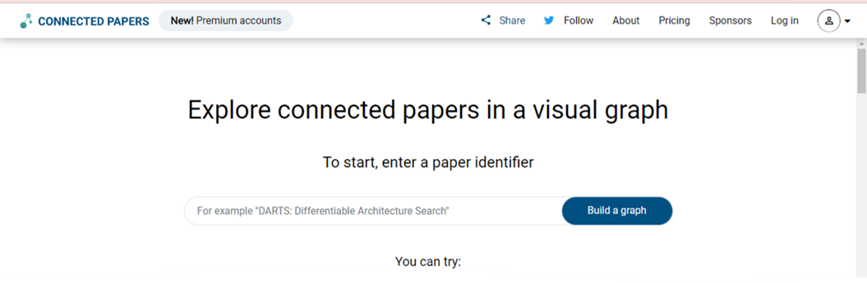
Chapter
أساليب الحصول على التراث العلمي في مجال الدراسة
05
https://www.connectedpapers.com/
www.midocean.ae

Slide 27
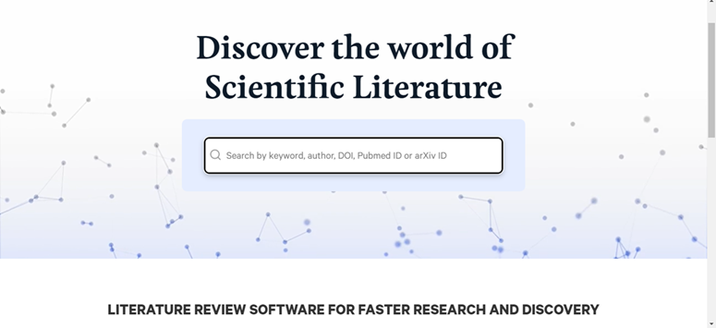
Chapter
أساليب الحصول على التراث العلمي في مجال الدراسة
05
https://www.litmaps.com/
www.midocean.ae

Slide 28
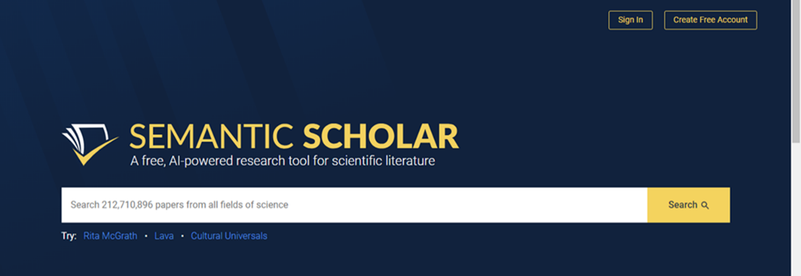
Chapter
أساليب الحصول على التراث العلمي في مجال الدراسة
05
https://www.semanticscholar.org/
www.midocean.ae

Slide 29
Chapter
طرق تحليل الأدبيات المختلفة
05
الطريقة التقليدية:
دراسة Hannes Rosenbusch عن "نقل العواطف متعدد المستويات على اليوتيوب". هدفت الدراسة إلى التعرف على الأسباب التي تجعل المستخدمين المتصلين على اليوتيوب يظهرون مشاعر متماثلة، بما يعرف بـ "التشابه أو التماثل العاطفي". إلى جانب التعرف على الأسباب التي تدفع مستخدمي اليوتيوب إلى التأثر عاطفياً بالمدونون الذين يتابعونهم ومستويات هذا التأثر. وقد اعتمد الباحثون على نظرية التشابه العاطفي "Homophily Theory”. وتنتمي هذه الدراسة للدراسات الوصفية حيث قام الباحثين بتحليل محتوى القنوات الأكثر استخداماً على اليوتيوب والتي تصل نسبة المشاهدات الخاصة بها إلى الملايين. وقد قام الباحثين بتحليل الكلمات والمشاعر التي عبر عنها المدونون من جهة وتحليل تعليقات المستخدمين عليها من جهة أخرى باستخدام قاموس التعبير اللغوي للعاطفة الصادر عن المجلس القومي للبحوث، وذلك لقياس المشاعر التي تم التعبير عنها. وبلغت عينة الدراسة (2083) تعليق تم اختيارها من بين (110) مدونة على اليوتيوب.
وتوصلت الدراسة إلى مجموعة من النتائج من بينها: أن المشاعر التي يتم تقديمها من خلال الفيديوهات تؤثر على مشاعر الجمهور، وأن الجمهور يحدث لديه تماثل عاطفي للمادة التي تَعرض لها. وأن قوة هذا التأثير تختلف وفقاً لاختلاف قنوات اليوتيوب. وأن هناك عددا من الآليات تعمل على تشكيل العواطف على شبكات التواصل الاجتماعي. وأن مشاهدة التجارب الخاصة بمدوني الفيديوهات على يوتيوب، تجعل المستخدمين يشعرون بنفس العواطف التي قاموا بتقديمها بدرجة كبيرة.
www.midocean.ae

Slide 30
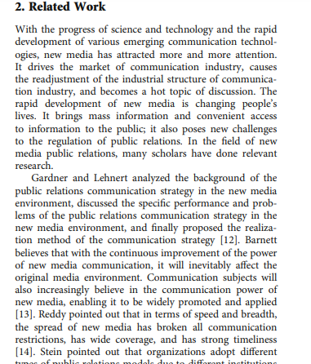
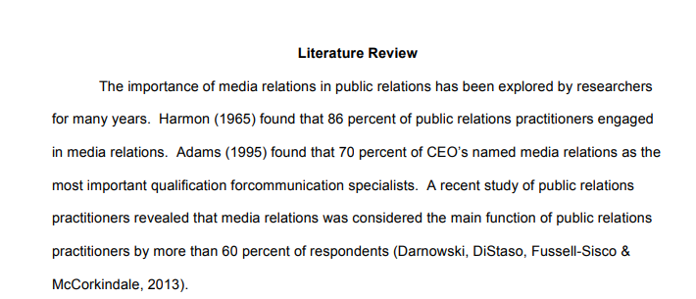
Chapter
طرق تحليل الأدبيات المختلفة
05
أسلوب مراجعة الأدبيات المدرسة الغربية:
www.midocean.ae

Slide 31
Chapter
طرق تحليل الأدبيات المختلفة
05
أسلوب مراجعة الأدبيات في الطريقة الحديثة:
النتائج | الأداة | منهج الدراسة | حجم العينة | المتغير التابع | المتغير المستقل | هدف الدراسة | الاسم والسنة والبلد | م
كانت هناك علاقة بين مشاهدة الفيديوهات والاتجاهات نحو مستوى الأمن. | الاستبانة | منهج المسح الميداني | 400 مفردة من العرب غير المصريين | الاتجاهات | فيديوهات مكافحة الجريمة | التعرف على مشاهدة فيديوهات مكافحة الجريمة على اتجاهات الأفراد نحو مستوى الامن | الألفي، 2020، مصر | 1
 |  |  |  |  |  |  |  | 2
www.midocean.ae

Slide 32
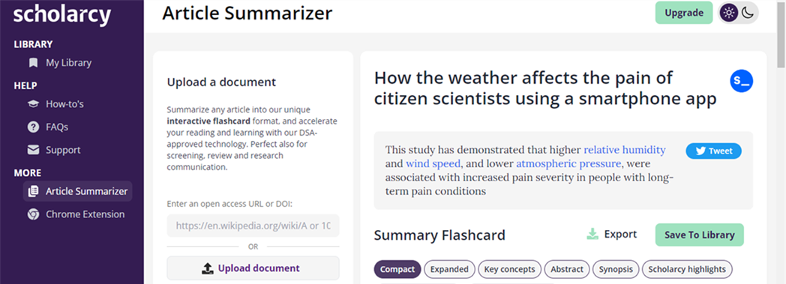
Chapter
أدوات يمكن استخدامها في تحليل الأدبيات
05
https://www.scholarcy.com/
www.midocean.ae

Slide 33
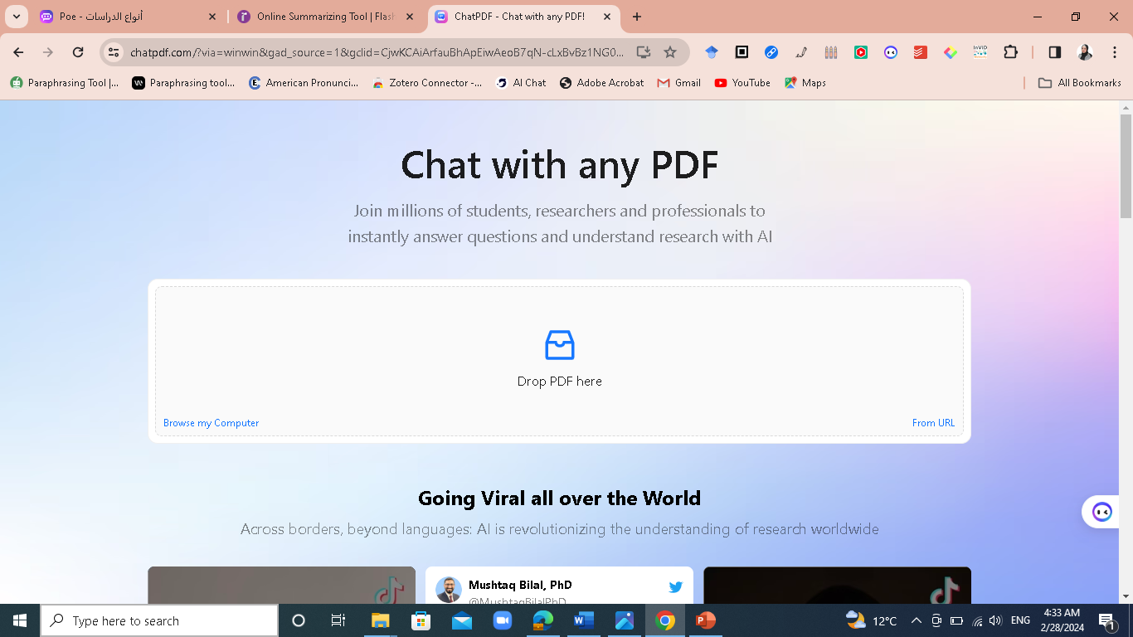
Chapter
أدوات يمكن استخدامها في تحليل الأدبيات
05
https://www.chatpdf.com/
www.midocean.ae

Slide 34
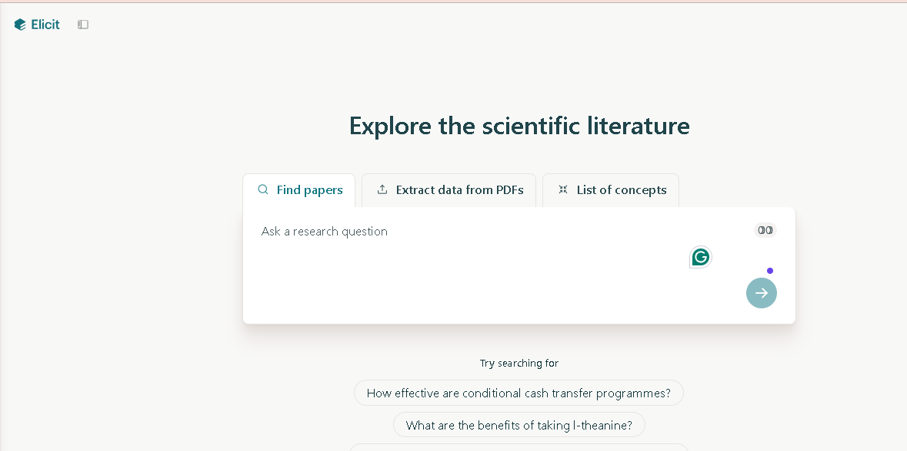
Chapter
أدوات يمكن استخدامها في تحليل الأدبيات
05
https://elicit.com/?workflow=table-of-papers
www.midocean.ae

Slide 35
Chapter
خاتمة
05
مفهوم التراث العلمي وأنواعه.
أساليب الحصول على التراث العلمي في مجال الدراسة.
طرق تحليل الأدبيات المختلفة.
www.midocean.ae

Slide 36
قائمة المراجع
Chapter
05
أحمد إبراهيم خضر (2021). مناهج البحث وإعداد الخطط البحثية، جامعة السويس: كلية السياسة والاقتصاد.
بسام عبد الرحمن المشاقبة (2014). مناهج البحث الإعلامي وتحليل الخطاب. عمان: دار أسامة للنشر والتوزيع.
سعيد محمد المصري (2005). طرق ومناهج البحث العلمي، الإسكندرية: دار الحوري للطباعة.
شيماء ذو الفقار زغيب (2009). مناهج البحث والاستخدامات الإحصائية في الدراسات الإعلامية، القاهرة: الدار المصرية اللبنانية.
طه عبد العاطي نجم (2015). مناهج البحث الإعلامي. الإسكندرية: دار كلمة للنشر والتوزيع.
متولي نقيب (2008). مهارات البحث عن المعلومات وإعداد البحوث في البيئة الرقمية، القاهرة: الدار المصرية اللبنانية للنشر.
محمد زيدان عمر (2002). البحث العلمي ومناهجه وتقنياته، القاهرة: الهيئة المصرية العامة للكتاب.
محمد عبد الحميد (12000). البحث العلمي في الدراسات الإعلامية، القاهرة: عالم الكتب..
مصطفي حميد الطائي (2007). منهج البحث العلمي في الإعلام والعلوم السياسية، الإسكندرية: دار الوفاء.
www.midocean.ae

Slide 37
Chapter
قائمة المراجع
05
C.R Kothari (2005). Research Methodology Methods and Techniques, London: New Age International.
John Scott & Gordon Marshall (2002). A Dictionary of Sociology, London: Oxford University press.
Marcel Dancsi (2000). Encyclopaedic Dictionary of Semiotics, Media, and Communication, Pronto: University affront press.
Roger D. Wimmer & joscph R. Dominick (2005). Mass Media Research: An Introduction, USA: Wadsworth publishing Company, Ine.
Simon Pope, Audun Josang (2009). Analysis of Competing Hypotheses using Subjective Logic, Australia, London: The university of Quecns.
W. (William) pnul Vogt, R. (Robert) Burke Johnson (2011), Dictionary of Statistics & Methodology: A Nontechnical Guide for the Social (Vogt, Dictionary of Statistics and Methodology, SAGE.
www.midocean.ae

Slide 38




Thank You

